Slide 1
טמל''ה
טכנולוגיה מתקדמת לאוכלוסייה המבוגרת
מסמך ייזום ראשוני
מגישים : רומן שולמן ואייל שדה

Slide 2
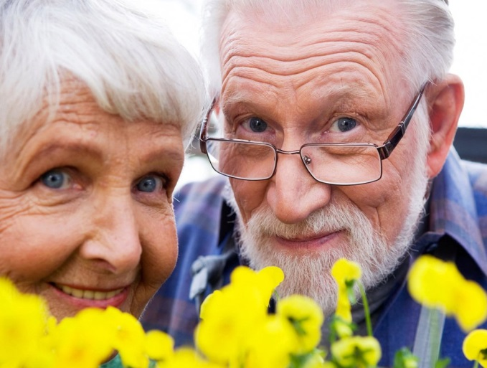
טמל''ה – מה זה למי זה מיועד ?
מערכת טמל"ה נועדה לשמש ככלי-עזר לאנשים מבוגרים הרוצים לנהל חיים עצמאיים.
המשתמשים הפוטנציאליים הם אנשים מבוגרים (אך לא רק) עם בעיות בתפקוד היומי עקב ירידה בתפקוד הזכרון.

Slide 3
טמל''ה – רשימת המשימות האפשריות
  מעקב על טיפול בבע"ח (האכלה/ טיול/ וכ"ו).
  תזכורות בנושאים שונים של ניהול משק בית:
    דואר.
    כיבוי מזגן
    כיבוי אורות.
    נעילת דלתות
    סגירת מקרר
Daily vitals
  מעקב על לקיחת תרופות בזמן
  מעקב על תזונה בזמן
Daily non-vitals
טכנולוגיה מתקדמת לאוכלוסייה המבוגרת
מערכת תמיכה ככלי-עזר לאנשים מבוגרים לנהל חיים עצמאיים
Cyclic non-daily
  תזכורות על ביקורים במרפאות
  תזכורות על קניות
  תזכורות על פעולויות חברתיות (חוגים/הופעות וכ"ו)
Danger prevention
  כיבוי גז
  תנור
  כיבוי בוילר
  רדיאטור חימום
Non – cyclic
  יומן פגישות ואירועים
  תזכורות על מכונת כביסה/ מייבש/ מדיח כלים וכ"ו

Slide 4

טמל''ה – מה קורה היום?
נכון להיום בשביל לזכור לבצע פעולות שגרתיות, אנשים סומכים על הזיכרון שלהם (שהוא לרוב לא אידאלי מלכתחילה), עובדים עם יומני נייר ואף שוכרים עוזר אישי. המערכת שלנו אמורה להחליף את הדרכים האלה בלי לפגוע בשגרת החיים.

Slide 5
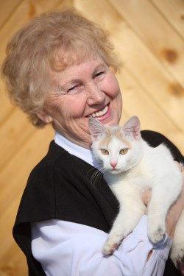
טמל''ה –קוים מנחים כללים
אנו רוצים לספק מערכת שתעקוב על שגרת החיים של משתמשים בה בזמן אמת, תתריע על התרחשויות שונות ותזכיר על אירועים שונים. ניתן יהיה להתאים את המערכת בצורה קלה ואינדיבידואלית לכל משתמש.

Slide 6
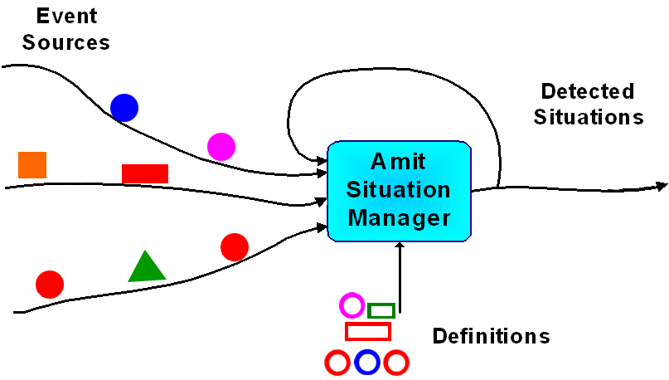
טמל''ה –קוים מנחים כללים
המערכת תבצע ניהול של אירועים, קבלתם ממקורות שונים – בין אם זה ממשתמש עצמו או מחיישנים חיצוניים בזמן אמת, ובין אם זה אירועים מתוכננים מבעוד מועד, עיבודם וביצוע פעולות מוגדרות מראש בתבניות תגובה לאותם אירועים.

Slide 7
טמל''ה –לו''ז ראשוני
לוח זמנים ראשוני :
שלב 1 – הגדרת דרישות - אסיפת מידע מקהל היעד, דעות מומחים וכ"ו – עד 1.1.15
שלב 2 – איפיון – ניתוח, עיצוב וכ"ו.... 1.1.15 – 1.3.15
שלב 3 – פיתוח אב-טיפוס ....... 1.3.15 – 1.5.15
שלב 4 – בדיקות (ניסוי שדה)........ 1.5.15 – 1.6.15
הן השלבים, והן התאריכים לא קבועים, ובהחלט ישתנו בזמן הפרויקט.

